Slide 1
Day 5

Slide 2
学习目标
我可以了解文章的大意。
我可以总结文章的大意。
我可以分辨作者的观点。

Slide 3
请谈一谈图片里的人可能会用社交软件做什么？
Notes:
3分钟

Slide 4
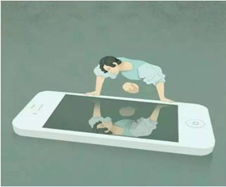
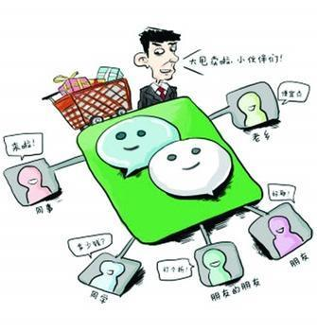
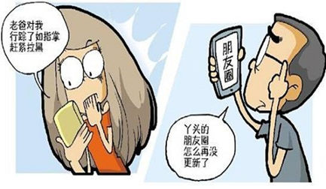

Slide 9
图片和文字配对
每一组有四张图片和四个关键词，你觉得哪一个关键词最能够表达图片的意思？请你给每一张图片配上一个关键词。

Slide 11
记录 | 担心
联系 | 分享

Slide 12
社交软件面面观
看文本，
找关键词。
Notes:
5 分钟

Slide 13
记录

Slide 14
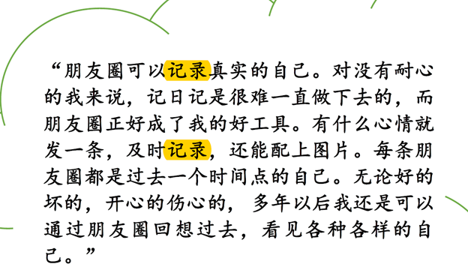

Slide 15
请用这个关键词说一句话来描述这个图片。
记录
？

Slide 16
分享

Slide 18
请用这个关键词说一句话来描述这个图片。
分享
？

Slide 19
联系

Slide 21
请用这个关键词说一句话来描述这个图片。
联系
？

Slide 22
担心

Slide 23
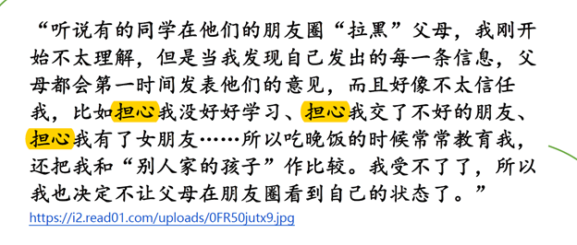

Slide 24
请用这个关键词说一句话来描述这个图片。
担心
？

Slide 25
小组朗读

Slide 26
“朋友圈可以记录真实的自己。对没有耐心的我来说，记日记是很难一直做下去的，而朋友圈正好成了我的好工具。有什么心情就发一条，及时记录，还能配上图片。每条朋友圈都是过去一个时间点的自己。无论好的坏的，开心的伤心的, 多年以后我还是可以通过朋友圈回想过去，看见各种各样的自己。”

Slide 27
“朋友圈作为微信中一个非常有趣的功能，能让我和不同时期的同学们，志同道合的朋友们，还有最爱的家人们分享我生活中的点点滴滴，一些我希望和大家分享的信息以及平时没办法直接说出来的话和想法，我也能通过朋友圈了解同学，朋友，和家人的最新状态和他们认为值得与大家分享的信息。

Slide 28
“孩子们在外边工作，以前跟他们联系我得打长途电话，每个月要花很多钱，也说不了几句话。现在用智能手机联系，主要的好处就是方便、省钱。不过，我又担心他们在手机上浪费太多时间，手机用得多了，年纪不大，眼睛就花了。”

Slide 29
“听说有的同学在他们的朋友圈“拉黑”父母，我刚开始不太理解，但是当我发现自己发出的每一条信息，父母都会第一时间发表他们的意见，而且好像不太信任我，比如担心我没好好学习、担心我交了不好的朋友、担心我有了女朋友……所以吃晚饭的时候常常教育我，还把我和“别人家的孩子”作比较。我受不了了，所以我也决定不让父母在朋友圈看到自己的状态了。”

